Slide 1
Pregrado
en Ingeniería
Opción de Grado:
EMPRENDIMIENTO
Plan de Negocios para Plataforma Educativa Financiera para
Usuarios Inexpertos con Machine Learning
CASO DE ESTUDIO: Nómadas Digitales
Autores:
David Leonardo Rincón Ovalle (20201020075)
Leidy Marcela Morales Segura (20112020052)
Ingeniero Abel Antonio Navarrete López
Director del trabajo de grado
2026
UNIVERSIDAD DISTRITAL “FRANCISCO JOSÉ DE CALDAS”

Slide 2

Pregrado
en Ingeniería
“Las tecnologías de la información y la empresa se están entrelazando inextricablemente. No creo que nadie pueda hablar con sentido de una sin hablar de la otra”
Bill Gates
01
UNIVERSIDAD DISTRITAL “FRANCISCO JOSÉ DE CALDAS”

Slide 3
Pregrado
en Ingeniería
Opción de Grado:
EMPRENDIMIENTO
Agenda
Problema
Propuesta
Estudio de mercado
Modelo de negocio
Estados financieros
Análisis financiero
Conclusiones
Bibliografía
Agradecimientos
02
UNIVERSIDAD DISTRITAL “FRANCISCO JOSÉ DE CALDAS”

Slide 4

Pregrado
en Ingeniería
Opción de Grado:
EMPRENDIMIENTO
01
Problema
Fuente: Storyset. Recuperado de https://storyset.com/
03
UNIVERSIDAD DISTRITAL “FRANCISCO JOSÉ DE CALDAS”

Slide 5

Pregrado
en Ingeniería
Opción de Grado:
EMPRENDIMIENTO
01 PROBLEMA
Pregunta
¿Cómo puede una plataforma digital de asesoramiento financiero ayudar a los usuarios a mejorar sus hábitos económicos mediante orientación personalizada, accesible y confiable, manteniendo un impacto social y un modelo de negocio sostenible?
Fuente: Storyset. Recuperado de https://storyset.com/
04
UNIVERSIDAD DISTRITAL “FRANCISCO JOSÉ DE CALDAS”

Slide 6

Pregrado
en Ingeniería
Opción de Grado:
EMPRENDIMIENTO
01 PROBLEMA
Objetivo General
Diseñar un plan de negocios y un prototipo de una plataforma digital de planificación financiera para jóvenes, trabajadores independientes y nómadas digitales en Bogotá, basada en microservicios y algoritmos de personalización (Machine Learning), que facilite la toma de decisiones económicas y mejore el bienestar financiero de sus usuarios.
Fuente: Storyset. Recuperado de https://storyset.com/
05
UNIVERSIDAD DISTRITAL “FRANCISCO JOSÉ DE CALDAS”

Slide 7

Pregrado
en Ingeniería
Opción de Grado:
EMPRENDIMIENTO
02
Propuesta
Fuente: Storyset. Recuperado de https://storyset.com/
06
UNIVERSIDAD DISTRITAL “FRANCISCO JOSÉ DE CALDAS”

Slide 8




Pregrado
en Ingeniería
Opción de Grado:
EMPRENDIMIENTO
02 PROPUESTA
Características
Gamificación
Ligera
Interfaz
Intuitiva
Lecciones para Aprendizaje Financiero
Costo cero con Suscripción Opcional
Fuente: Storyset. Recuperado de https://storyset.com/
07
UNIVERSIDAD DISTRITAL “FRANCISCO JOSÉ DE CALDAS”

Slide 9
Pregrado
en Ingeniería
Opción de Grado:
EMPRENDIMIENTO
02 PROPUESTA
Producto
08
UNIVERSIDAD DISTRITAL “FRANCISCO JOSÉ DE CALDAS”

Slide 10






Pregrado
en Ingeniería
Opción de Grado:
EMPRENDIMIENTO
02 PROPUESTA
Herramientas Tecnológicas:
Fuente: Wikipedia Commons. Recuperado de https://commons.wikimedia.org/wiki/
09
UNIVERSIDAD DISTRITAL “FRANCISCO JOSÉ DE CALDAS”

Slide 11
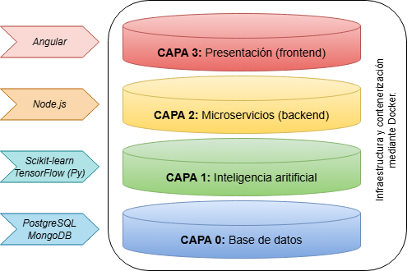

Pregrado
en Ingeniería
Opción de Grado:
EMPRENDIMIENTO
02 PROPUESTA
Arquitectura
Fuente: Autoría Propia.
10
UNIVERSIDAD DISTRITAL “FRANCISCO JOSÉ DE CALDAS”

Slide 12

Pregrado
en Ingeniería
Opción de Grado:
EMPRENDIMIENTO
03
Estudio de Mercado
Fuente: Storyset. Recuperado de https://storyset.com/
11
UNIVERSIDAD DISTRITAL “FRANCISCO JOSÉ DE CALDAS”

Slide 13



Pregrado
en Ingeniería
Opción de Grado:
EMPRENDIMIENTO
03 ESTUDIO DE MERCADO
Competencia
Fuente: Entre nosotros, BBVA, 2024, Origen:
https://view.ceros.com/avalon/bbva-entre-nosotros-13/p/4
Fuente: Nequi renueva su imagen: cuenta con más de 17,5 millones de clientes en Colombia, Neira J. G., Valora Analitik, 2023, Recuperado de: https://www.valoraanalitik.com/nequi-renueva-su-imagen-cuenta-con-mas-de-17-5-millones-de
clientes-en-colombia/
Fuente: Qué es Fintonic y cómo nos puede ayudar en el
control financiero, Ruiz R., 2019, Recuperado de: https://eiposgrados.com/blog-direccion-financiera/que-es-fintonic-y-como-nos-puede-ayudar-en-el-control-financiero/
12
UNIVERSIDAD DISTRITAL “FRANCISCO JOSÉ DE CALDAS”

Slide 14
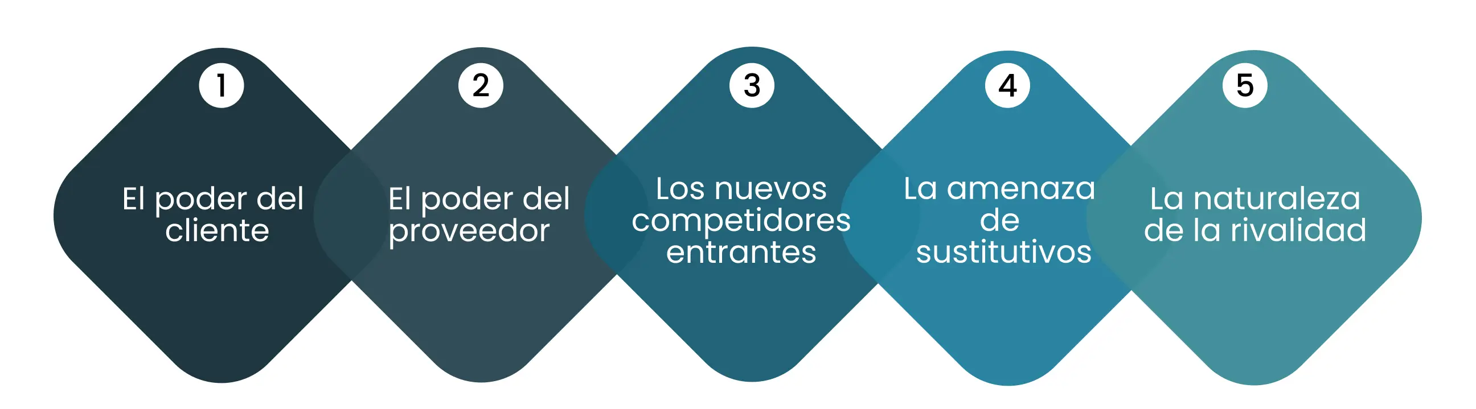
Pregrado
en Ingeniería
Opción de Grado:
EMPRENDIMIENTO
03 ESTUDIO DE MERCADO
Las 5 Fuerzas de Porter
Poder del cliente (Baja)
Poder del proveedor (Alta)
Nuevos competidores entrantes (Moderada)
Amenazas de sustitutivos (Moderada)
Naturaleza de rivalidad (Baja)
Fuente: 5 fuerzas de Porter: análisis de las fuerzas competitivas de una empresa, 2025, Recuperado de: https://thepower.education/blog/business/las-5-fuerzas-de-porter
13
UNIVERSIDAD DISTRITAL “FRANCISCO JOSÉ DE CALDAS”

Slide 15

Pregrado
en Ingeniería
Opción de Grado:
EMPRENDIMIENTO
04
Modelo de Negocio
Fuente: Storyset. Recuperado de https://storyset.com/
14
UNIVERSIDAD DISTRITAL “FRANCISCO JOSÉ DE CALDAS”

Slide 16
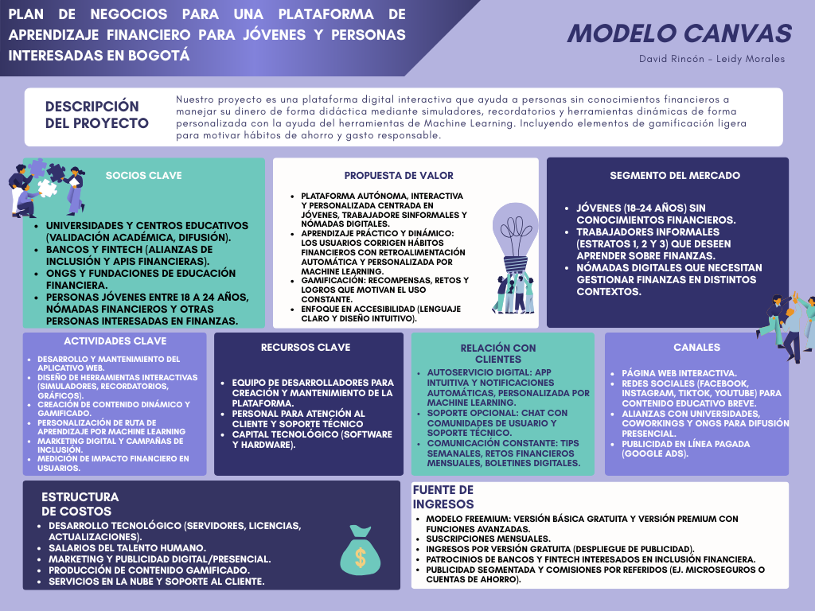
Pregrado
en Ingeniería
Opción de Grado:
EMPRENDIMIENTO
04 MODELO DE NEGOCIO
Modelo Canvas
Fuente: Autoría Propia.
15
UNIVERSIDAD DISTRITAL “FRANCISCO JOSÉ DE CALDAS”

Slide 17
Pregrado
en Ingeniería
Opción de Grado:
EMPRENDIMIENTO
04 MODELO DE NEGOCIO
Características del Modelo de Negocio
Accesibilidad
Garantizar el acceso a la plataforma al público objetivo mediante cualquier navegador con conexión a internet, facilitando su uso sin barreras técnicas.
Personalización
Adaptar el contenido, recomendaciones y rutas de aprendizaje en base al perfil de cada usuario.
01
03
Escalabilidad
Innovación contante del producto con el objetivo de ofrecer nuevas capacidades y servicios. Sin perder calidad en el servicios ni en el rendimiento del sistema.
Interactividad
Ofrecimiento de contenidos prácticos, simulaciones y herramientas dinámicas que permitan al usuario comprender sobre finanzas de forma sencilla y aplicada.
02
04
16
UNIVERSIDAD DISTRITAL “FRANCISCO JOSÉ DE CALDAS”

Slide 18

Pregrado
en Ingeniería
Opción de Grado:
EMPRENDIMIENTO
04 MODELO DE NEGOCIO
Misión
Empoderar a jóvenes, trabajadores informales y nómadas digitales en Bogotá mediante un eco sistema tecnológico de planificación financiera personalizado y accesible. A través de algoritmos de análisis de datos y herramientas interactivas, transformando conceptos financieros complejos en estrategias prácticas de ahorro, inversión y gestión de seguridad social, promoviendo la resiliencia económica y la bancarización efectiva en un entorno laboral digital y dinámico.
Fuente: Storyset. Recuperado de https://storyset.com/
17
UNIVERSIDAD DISTRITAL “FRANCISCO JOSÉ DE CALDAS”

Slide 19

Pregrado
en Ingeniería
Opción de Grado:
EMPRENDIMIENTO
04 MODELO DE NEGOCIO
Visión
Para el año 2030, consolidarnos como la plataforma tecnológica líder en la ciudad de Bogotá para la gestión financiera inteligente de trabajadores independientes, reconocida por nuestra capacidad de integrar la realidad del mercado laboral digital con soluciones de analítica avanzada que garanticen la seguridad socioeconómica de nuestros usuarios.
Fuente: Storyset. Recuperado de https://storyset.com/
18
UNIVERSIDAD DISTRITAL “FRANCISCO JOSÉ DE CALDAS”

Slide 20
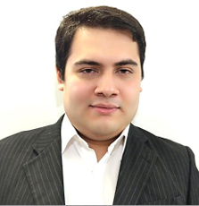
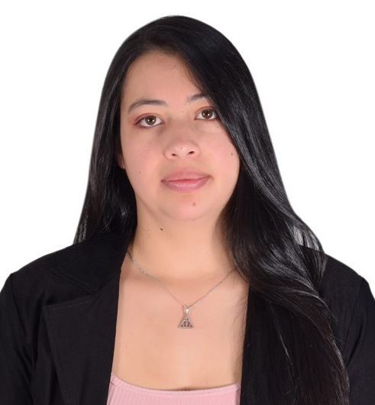
Pregrado
en Ingeniería
Opción de Grado:
EMPRENDIMIENTO
04 MODELO DE NEGOCIO
Equipo
David Leonardo Rincón Ovalle
Gerente general
Leidy Marcela Morales Segura
Directora del departamento de I+D+I
19
UNIVERSIDAD DISTRITAL “FRANCISCO JOSÉ DE CALDAS”

Slide 21

Pregrado
en Ingeniería
Opción de Grado:
EMPRENDIMIENTO
05
Estados Financieros
Fuente: Storyset. Recuperado de https://storyset.com/
20
UNIVERSIDAD DISTRITAL “FRANCISCO JOSÉ DE CALDAS”

Slide 22

Pregrado
en Ingeniería
Opción de Grado:
EMPRENDIMIENTO
05 ESTADOS FINANCIEROS
Constitución de la empresa
Capital Inicial
Se estima un total de $33’640.000 COP para capital inicial, dividido entre:
Capital de trabajo.
Producción de contenido interactivo.
Equipos de trabajo.
Pasivos
La empresa tendrá $15’790.950 COP en pasivos correspondientes al préstamo bancario.
Fuente: Storyset. Recuperado de https://storyset.com/
21
UNIVERSIDAD DISTRITAL “FRANCISCO JOSÉ DE CALDAS”

Slide 23
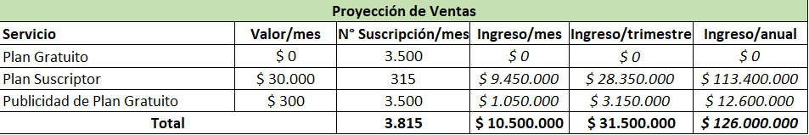
Pregrado
en Ingeniería
Opción de Grado:
EMPRENDIMIENTO
05 ESTADOS FINANCIEROS
Proyección de Ventas
Fuente: Autoría Propia.
22
UNIVERSIDAD DISTRITAL “FRANCISCO JOSÉ DE CALDAS”

Slide 24
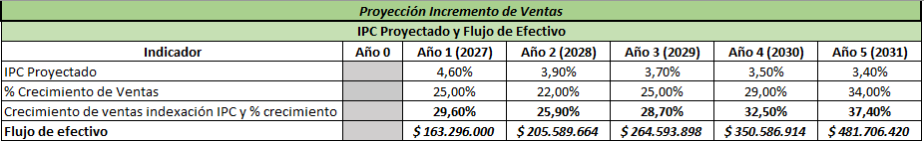
Pregrado
en Ingeniería
Opción de Grado:
EMPRENDIMIENTO
05 ESTADOS FINANCIEROS
Proyección Incremento de Ventas
Fuente: Autoría Propia.
23
UNIVERSIDAD DISTRITAL “FRANCISCO JOSÉ DE CALDAS”

Slide 25
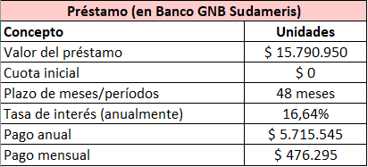
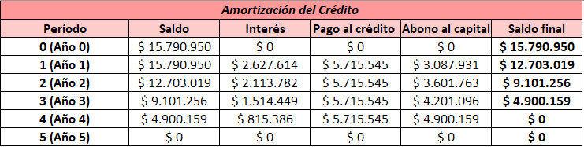
Pregrado
en Ingeniería
Opción de Grado:
EMPRENDIMIENTO
05 ESTADOS FINANCIEROS
Amortización y Préstamo
Fuente: Autoría Propia.
24
UNIVERSIDAD DISTRITAL “FRANCISCO JOSÉ DE CALDAS”

Slide 26
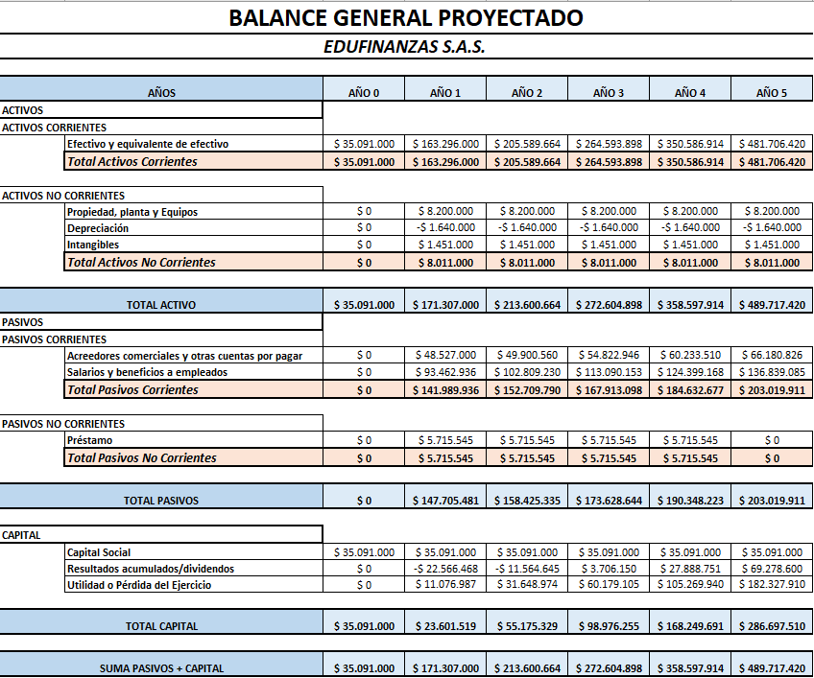
Pregrado
en Ingeniería
Opción de Grado:
EMPRENDIMIENTO
05 ESTADOS FINANCIEROS
Balance General
Fuente: Autoría Propia.
25
UNIVERSIDAD DISTRITAL “FRANCISCO JOSÉ DE CALDAS”

Slide 27
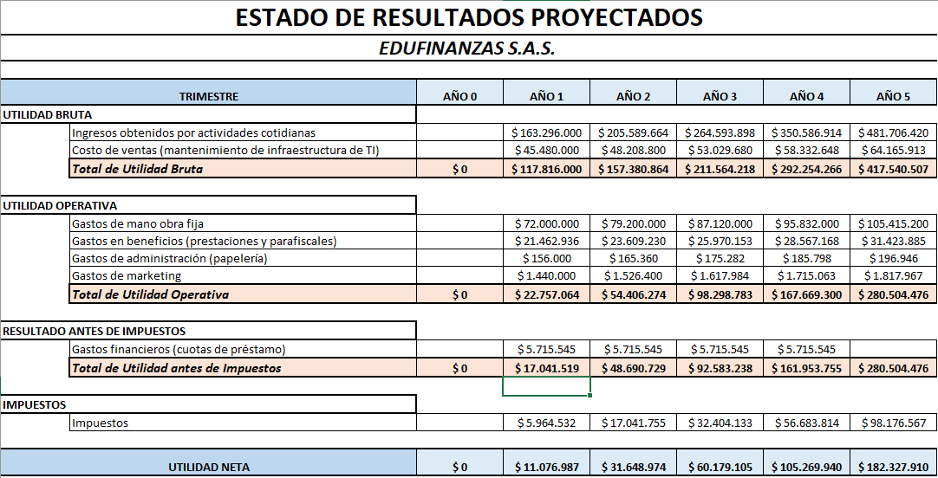
Pregrado
en Ingeniería
Opción de Grado:
EMPRENDIMIENTO
05 ESTADOS FINANCIEROS
Estado de Resultados
Fuente: Autoría Propia.
26
UNIVERSIDAD DISTRITAL “FRANCISCO JOSÉ DE CALDAS”

Slide 28
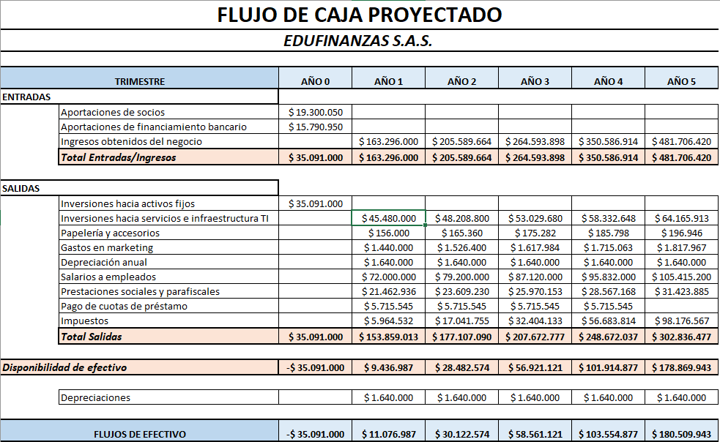
Pregrado
en Ingeniería
Opción de Grado:
EMPRENDIMIENTO
05 ESTADOS FINANCIEROS
Flujo de Caja
Fuente: Autoría Propia.
27
UNIVERSIDAD DISTRITAL “FRANCISCO JOSÉ DE CALDAS”

Slide 29
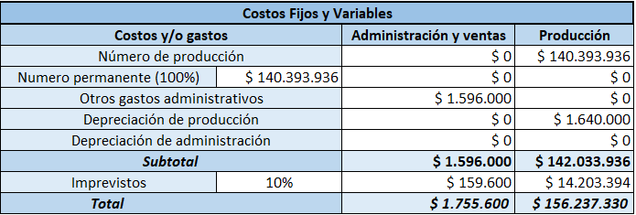
Pregrado
en Ingeniería
Opción de Grado:
EMPRENDIMIENTO
05 ESTADOS FINANCIEROS
Estimaciones de Punto de Equilibrio
Fuente: Autoría Propia.
28
UNIVERSIDAD DISTRITAL “FRANCISCO JOSÉ DE CALDAS”

Slide 30
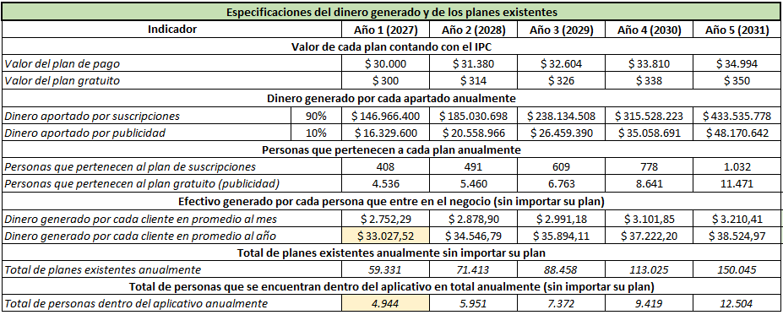
Pregrado
en Ingeniería
Opción de Grado:
EMPRENDIMIENTO
05 ESTADOS FINANCIEROS
Analisís de Proyecciones
Fuente: Autoría Propia.
29
UNIVERSIDAD DISTRITAL “FRANCISCO JOSÉ DE CALDAS”

Slide 31


Pregrado
en Ingeniería
Opción de Grado:
EMPRENDIMIENTO
05 ESTADOS FINANCIEROS
Estimaciones de Punto de Equilibrio
Fuente: Autoría Propia.
30
UNIVERSIDAD DISTRITAL “FRANCISCO JOSÉ DE CALDAS”

Slide 32
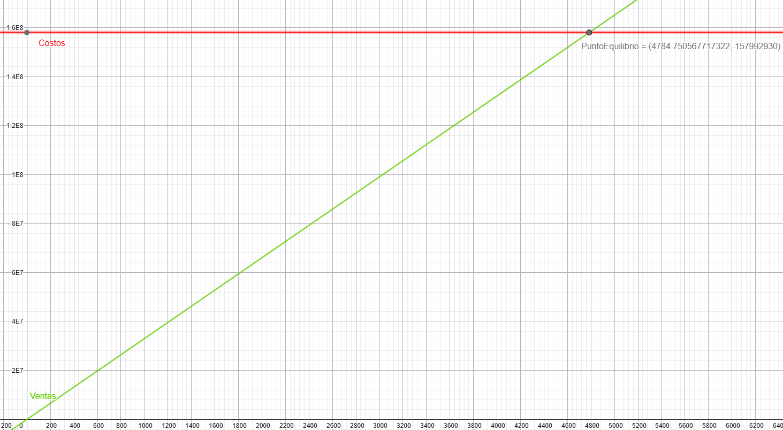
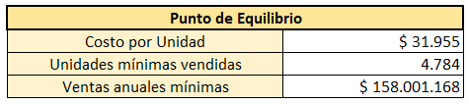
Pregrado
en Ingeniería
Opción de Grado:
EMPRENDIMIENTO
05 ESTADOS FINANCIEROS
Punto de Equilibrio
Fuente: Autoría Propia.
31
UNIVERSIDAD DISTRITAL “FRANCISCO JOSÉ DE CALDAS”

Slide 33

Pregrado
en Ingeniería
Opción de Grado:
EMPRENDIMIENTO
05 ESTADOS FINANCIEROS
Constitución de la empresa
Valor actual neto (VAN)
El valor actual neto presentado por el proyecto es de $219’867.225 COP
Tasa interna de retorno (TIR)
La tasa interna es de 94,95% E.A.
Fuente: Storyset. Recuperado de https://storyset.com/
32
UNIVERSIDAD DISTRITAL “FRANCISCO JOSÉ DE CALDAS”

Slide 34

Pregrado
en Ingeniería
Opción de Grado:
EMPRENDIMIENTO
06
Análisis Financiero
Fuente: Storyset. Recuperado de https://storyset.com/
33
UNIVERSIDAD DISTRITAL “FRANCISCO JOSÉ DE CALDAS”

Slide 35
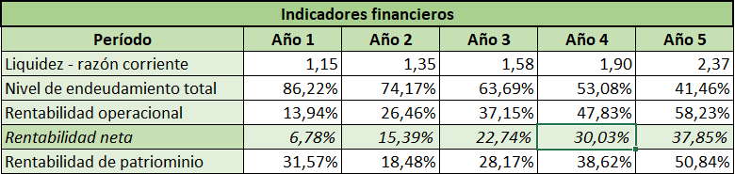
Pregrado
en Ingeniería
Opción de Grado:
EMPRENDIMIENTO
06 ANÁLISIS FINANCIERO
Indicadores Financieros y Endeudamiento
Fuente: Autoría Propia.
34
UNIVERSIDAD DISTRITAL “FRANCISCO JOSÉ DE CALDAS”

Slide 36

Pregrado
en Ingeniería
Opción de Grado:
EMPRENDIMIENTO
07
Conclusiones
Fuente: Storyset. Recuperado de https://storyset.com/
35
UNIVERSIDAD DISTRITAL “FRANCISCO JOSÉ DE CALDAS”

Slide 37

Pregrado
en Ingeniería
Opción de Grado:
EMPRENDIMIENTO
07 CONCLUSIONES
Conclusiones
El plan de negocio de EduFinanzas propone una plataforma EdTech centrada en educación financiera, que permite a estudiantes, personas de bajos recursos y nómadas digitales acceder a un aprendizaje intuitivo y personalizado. El análisis identifica sus oportunidades y riesgos, mostrando la viabilidad del modelo en el mercado actual.
EduFinanzas tiene potencial para fortalecer la educación financiera de estas comunidades mediante una plataforma inclusiva, con opciones de acceso con y sin suscripción. Además, busca contribuir a la transformación digital del sector financiero, convirtiendo el uso de datos en un mayor bienestar económico para la sociedad.
Fuente: Storyset. Recuperado de https://storyset.com/
36
UNIVERSIDAD DISTRITAL “FRANCISCO JOSÉ DE CALDAS”

Slide 38
Pregrado
en Ingeniería
Opción de Grado:
EMPRENDIMIENTO
08 BIBLIOGRAFÍA
Bibliografía Relevante
Castellanos Rodríguez, L. E., Rodríguez-Pinilla, D., López-Rodríguez, A., & Esguerra-Umaña, M. d. P. (2024). Educación financiera y bienestar financiero: Evidencia de Colombia en un entorno de alta inflación. Departamento Nacional de Planeación. https://colaboracion.dnp.gov.co/CDT/PublishingImages/Planeacion-y-desarrollo/2024/Septiembre/PDF/dnp-educacion-financiera.pdf
Cifuentes, J. T., & Hernández, J. B. (2025). Innovación y desarrollo de las fintech en Colombia: Un análisis de la literatura. Revista CIES, 16(1), 7-23. https://core.ac.uk/download/pdf/656057983.pdf
ColombiaFintech. (2024). Mapeo nacional de educación económica y financiera 2024. https://colombiafintech.co/2024/11/29/mapeo-nacional-de-educacion-economica-y-financiera-2024/
Comisión Intersectorial para la Educación Económica y Financiera. (2017). Capacidades financieras en Colombia: Resultados de la encuesta nacional sobre comportamientos, actitudes y conocimientos financieros. Banco de la República. https://www.banrep.gov.co/sites/default/files/ciones/archivos/estrategia_nacional_educacion_economica.pdf
Departamento Administrativo Nacional de Estadística. (2025c). Ocupación informal. Trimestre móvil septiembre- noviembre 2025. Gobierno de Colombia. https://www.dane.gov.co/files/operaciones/GEIH/bol-GEIHEISS-sep-nov2025.pdf
37
UNIVERSIDAD DISTRITAL “FRANCISCO JOSÉ DE CALDAS”

Slide 39
Pregrado
en Ingeniería
Opción de Grado:
EMPRENDIMIENTO
08 BIBLIOGRAFÍA
Bibliografía Relevante
Dirección de Impuestos y Aduanas Nacionales. (2021). Resolución 70 de 2021. https://normograma.dian.gov.co/dian/compilacion/docs/resolución_dian_0070_2021.htm/
Fernández, J. (2026). Financial literacy: What it is, and why it is so important to teach teens. https://www.investopedia.com/terms/f/financial-literacy.asp
Finnovista. (2024). Fintech radar Colombia: VII edición. Finnosummit. https://www.finnovista.com/wp-content/uploads/2024/05/RADAR-COLOMBIA-ESPANOL-3.pdf
Lusardi, A., & Mitchell, O. S. (2014). The economic importance of financial literacy: Theory and evidence. Journal of Economic Literature, 52(1), 5-44. https://doi.org/10.1257/jel.52.1.5
Secretaría del Senado. (2008). Ley 1258 de 2008. http://www.secretariasenado.gov.co/senado/basedoc/ley12582008.html
38
UNIVERSIDAD DISTRITAL “FRANCISCO JOSÉ DE CALDAS”

Slide 40
Pregrado
en Ingeniería
Opción de Grado:
EMPRENDIMIENTO
09 AGRADECIMIENTOS
Agradecimientos
Grupo de Emprendimiento
Ing. Abel Antonio Navarrete
Ing. José David Álvarez Plata
Docentes y compañeros que nos acompañaron durante el proceso de formación
39
UNIVERSIDAD DISTRITAL “FRANCISCO JOSÉ DE CALDAS”

Slide 41
Pregrado
en Ingeniería
Gracias
“La economía funciona como una máquina simple, pero mucha gente no la entiende o no se pone de acuerdo sobre cómo funciona, y esto ha provocado mucho sufrimiento económico innecesario”
Ray Dalio
40
UNIVERSIDAD DISTRITAL “FRANCISCO JOSÉ DE CALDAS”

